Slide 1
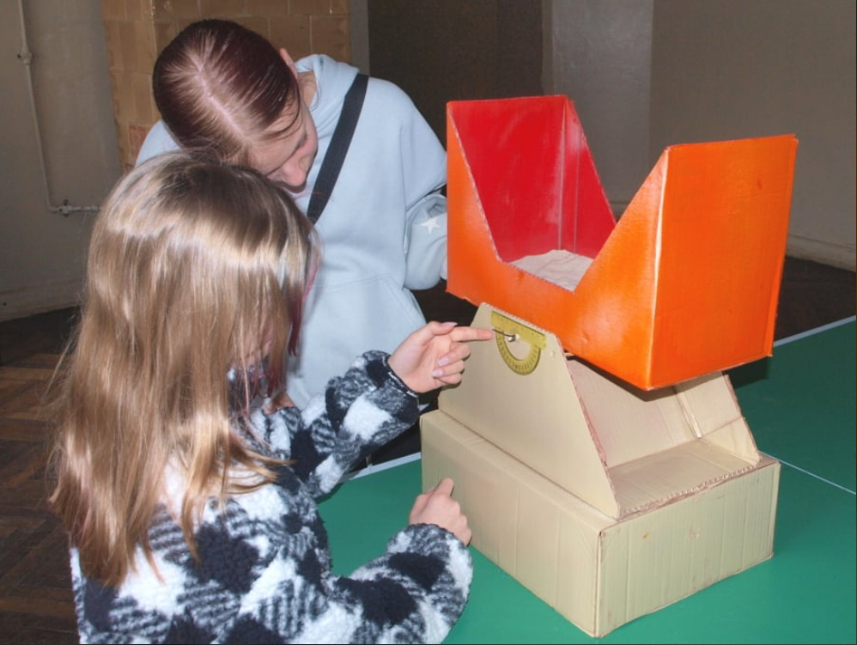
Місячний транспортир: дослідження зсувостійкості реголіту
Всеукраїнський інтерактивний конкурс “МАН-Юніор Дослідник”
Номінація: “Технік-Юніор”
Автори проєкту:
Вітковська Ніколь і Глудковська Йолана,
учениці 6 класу навчально-виховного комплексу
"Школа комп'ютерних технологій -
Львівський технологічний ліцей"
Керівник проекту:
Сагайдак Роман Васильович,
завідувач науково-дослідної лабораторії Ресурсно-методичного центру Навчально-виховного комплексу "Школа комп'ютерних технологій - Львівський технологічний ліцей"

Slide 2
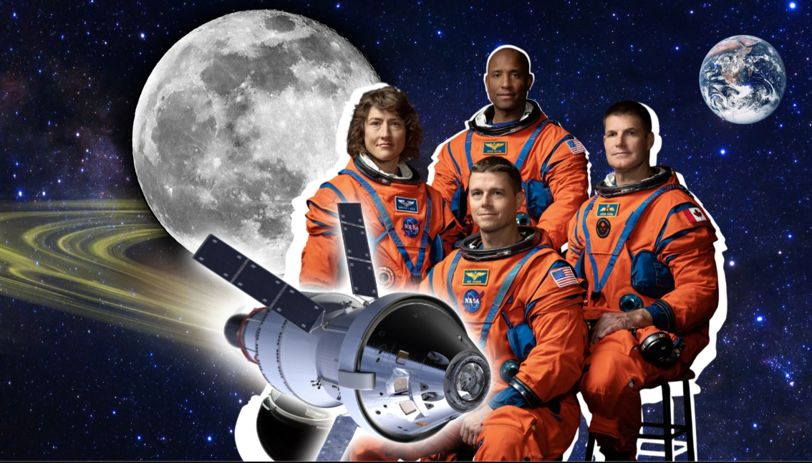

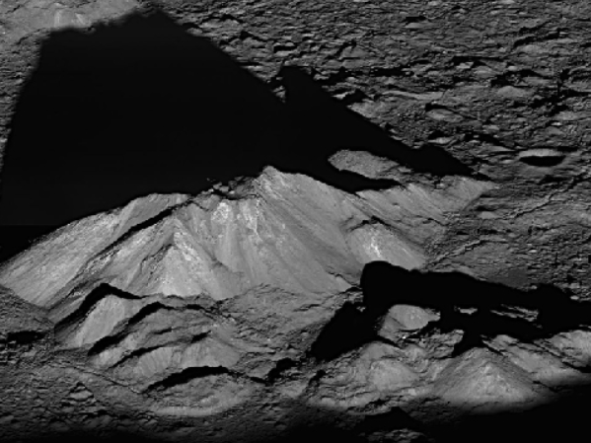
Актуальність і мета проекту
Сьогодні людство активно досліджує Місяць.
Але його поверхня вкрита пухким пилом — реголітом.
Через це техніка може буксувати або навіть перекидатися.
Тому важливо визначити, при якому куті ґрунт стає нестійким.
Створити простий прилад для визначення рихлості ґрунту та критичного кута його зсуву.
Artemis II
https://epravda.com.ua
Завдання проекту
✔ дослідити властивості ґрунтів і місячного реголіту
✔ вивчити умови втрати стійкості ґрунту на схилі
✔ створити макет приладу для визначення критичного кута
✔ провести експериментальні випробування
✔ встановити залежність між типом ґрунту і кутом зсуву
✔ оцінити практичне значення приладу для дослідження Місяця
Місячні гори
https://pressbooks.online.ucf.edu

Slide 3

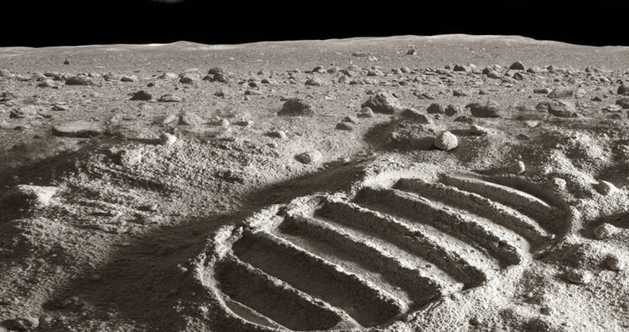
Дослідження
Під час дослідження ми встановили:
при невеликих кутах нахилу тіло поступово зсувається по поверхні
при збільшенні кута починається частковий зсув ґрунту
при великому куті виникає різкий зсув — “лавина”, і тіло рухається разом із ґрунтом
Це створює небезпеку для руху техніки на Місяці
Поверхня Місяця
Місяць вкритий реголітом:
• дуже пухкий
• пилуватий
• без води
Відбиток підошви астронавта на реголіті
https://planetario.buenosaires.gob.ar

Slide 4
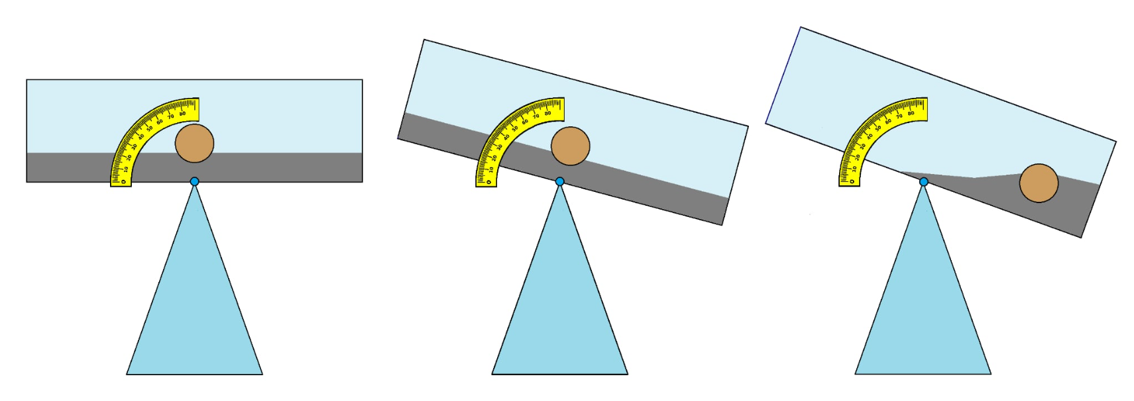
Ідея приладу
Ми створили прилад — “місячний транспортир”
Він дозволяє змінювати кут нахилу поверхні
І визначати момент, коли починається зсув

Slide 5
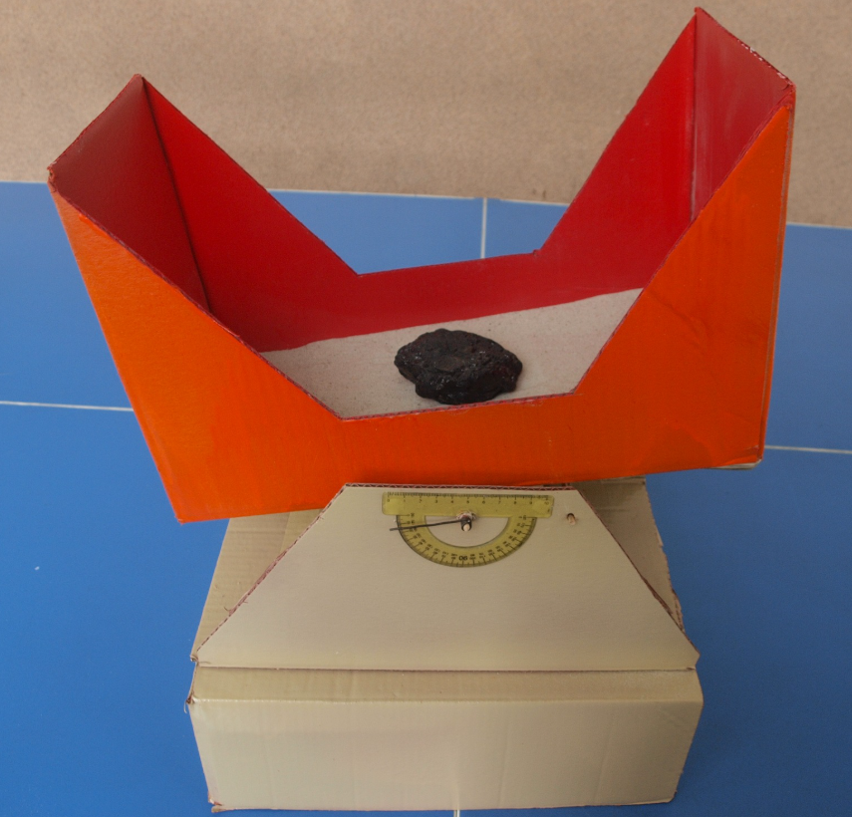
Принцип роботи
Ми поступово нахиляємо поверхню з ґрунтом
На поверхню кладемо камінь
Спостерігаємо його рух
• спочатку нерухомий
• потім злегка рухається
• далі відбувається повний зсув
Визначаємо критичний кут
Прототип місячного транспортиру

Slide 6
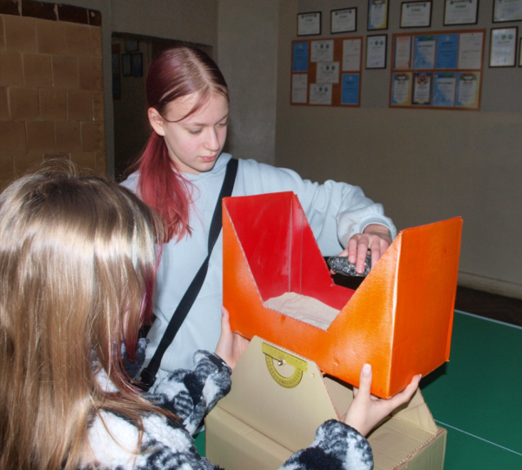
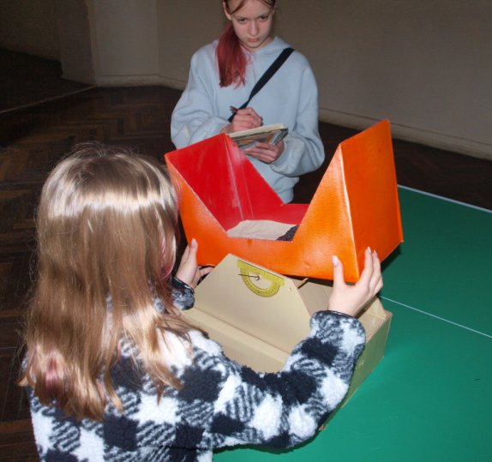
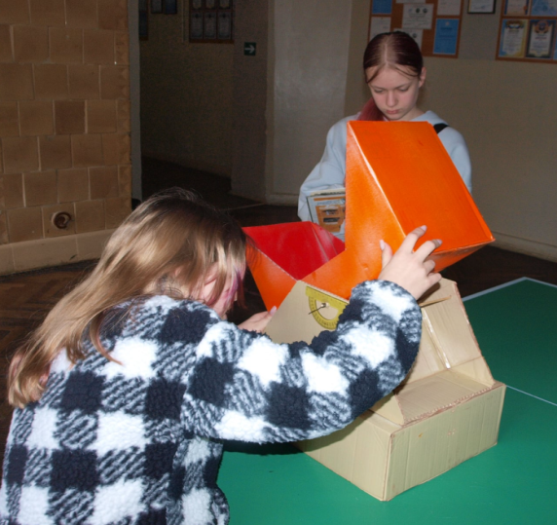
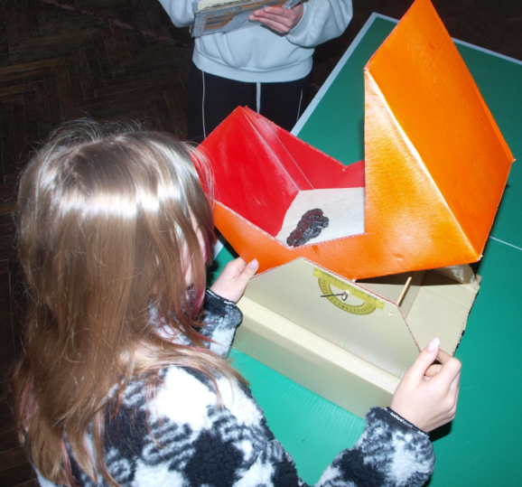

Випробування прототипу
Ми провели дослідження на різних ґрунтах. І зробили важливе відкриття:
рух відбувається поетапно
• частковий зсув
• зупинка
• повторний рух
• повний зсув
Це означає, що процес не миттєвий
Проведення експерименту з визначення критичного кута зсуву ґрунту

Slide 7
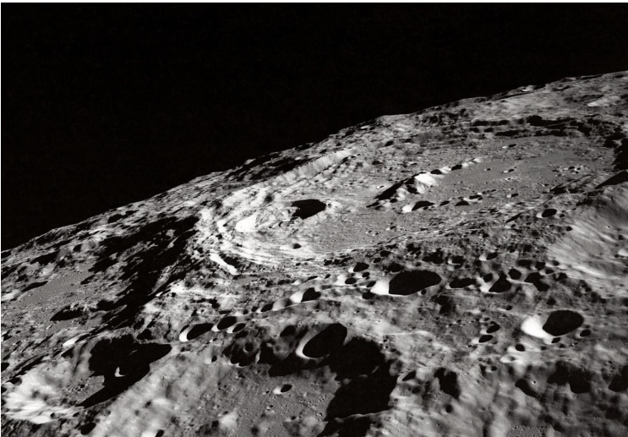
Практичне значення
Встановлено таку залежність:
✔ чим щільніший ґрунт — тим більший кут зсуву
✔ чим пухкіший — тим швидше відбувається рух
Прилад дозволяє:
• оцінити рихлість ґрунту
• визначити безпечний кут руху
• моделювати поверхню Місяця
Може використовуватись у майбутніх місячних місіях
https://www.unian.ua

Slide 8
Висновки
✔ розроблено макет приладу
✔ підтверджено залежність глибини/руху від щільності ґрунту
✔ виявлено поетапний характер зсуву
✔ гіпотеза дослідження підтверджена
✔ прилад дозволяє оцінити придатність поверхні
можливе застосування у дослідженні Місяця

Slide 9
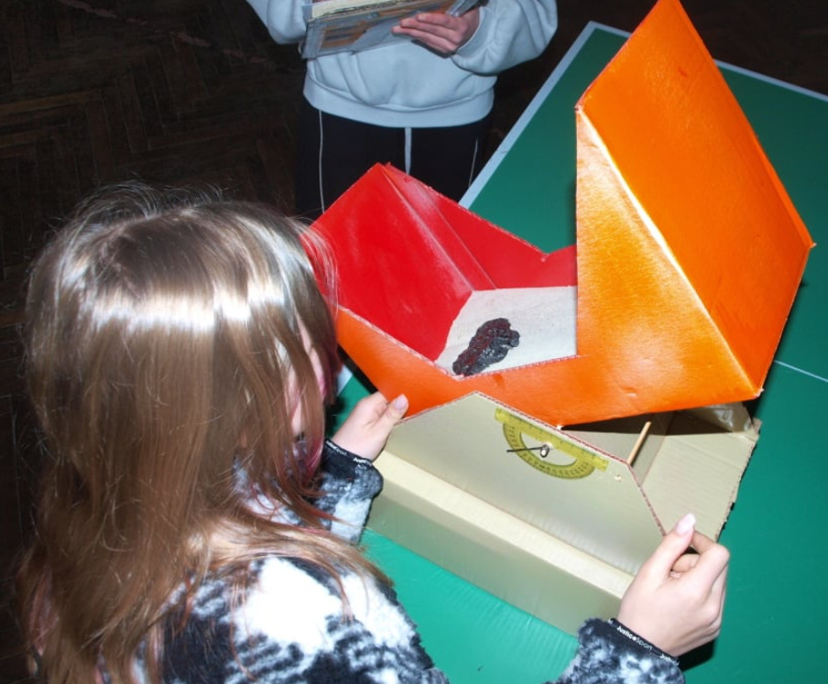
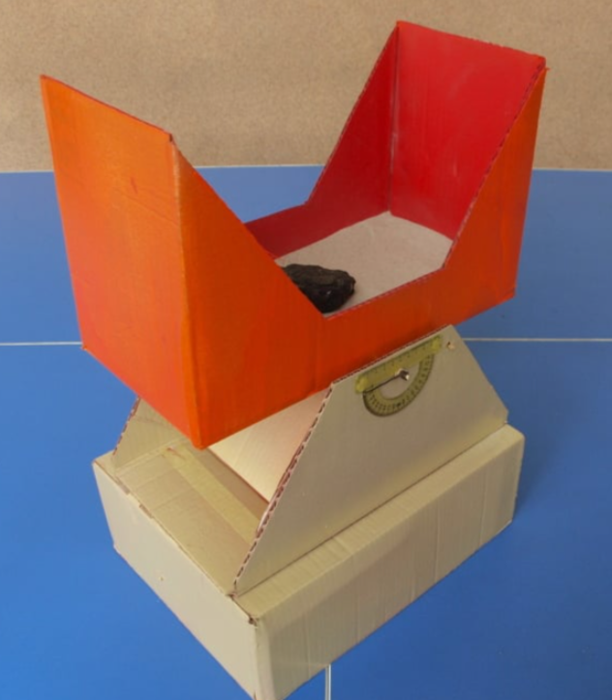
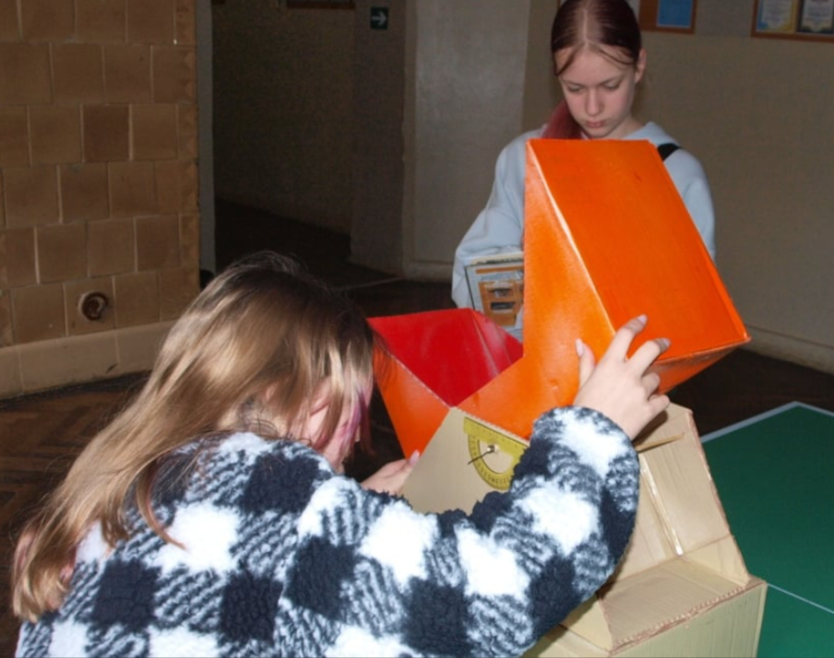
Місячний транспортир: дослідження зсувостійкості реголіту

